Slide 1
11/6 Flask練習

Slide 2
作業說明
使用flask建立網頁，利用html表單輸入SID查詢學生成績資料
，並顯示該學生所有科目成績資料於網頁上
使用SQLite資料庫連結flask網頁，(可使用之前上課的資料庫)

Slide 3
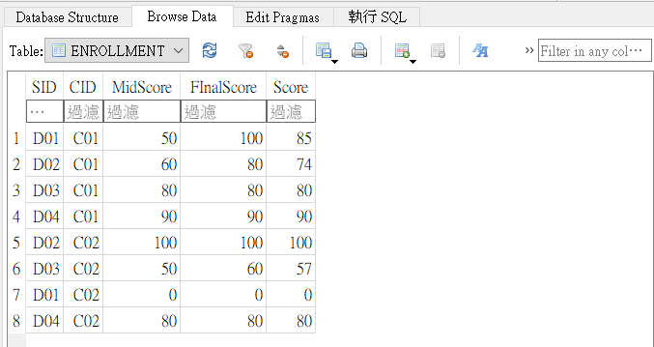
資料庫
使用之前SQLite的enrollment table或自行建立如以下的資料庫

Slide 4
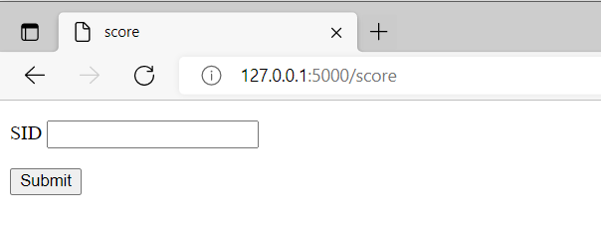
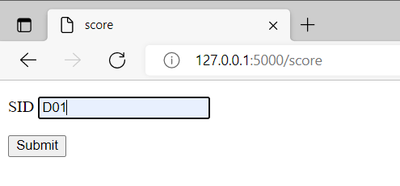
網頁顯示
如以下，連結到/score，顯示表單頁面 輸入SID送出查詢

Slide 5
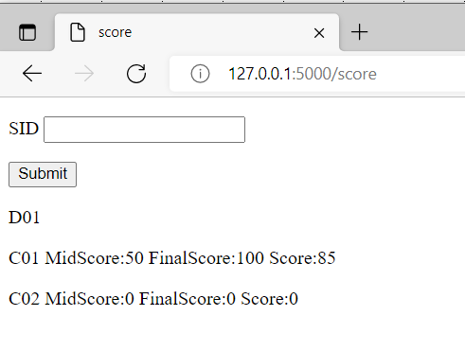
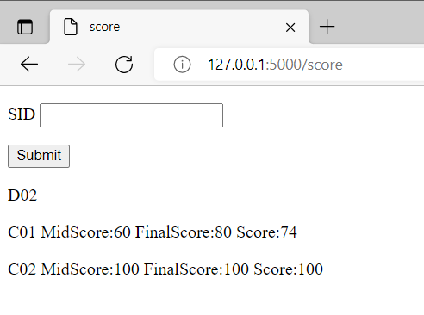
網頁顯示
送出後，flask收到SID，連結資料庫查詢，結果回傳html顯示

